Slide 1
MUTLU YAŞAM, BAŞARILI KARİYER
#güncellemenizvar
Prof. Dr. Hüseyin GÜL
BÖLÜM 5
HERKES İÇİN YETENEK İNŞASI VE BAŞARI

Slide 2
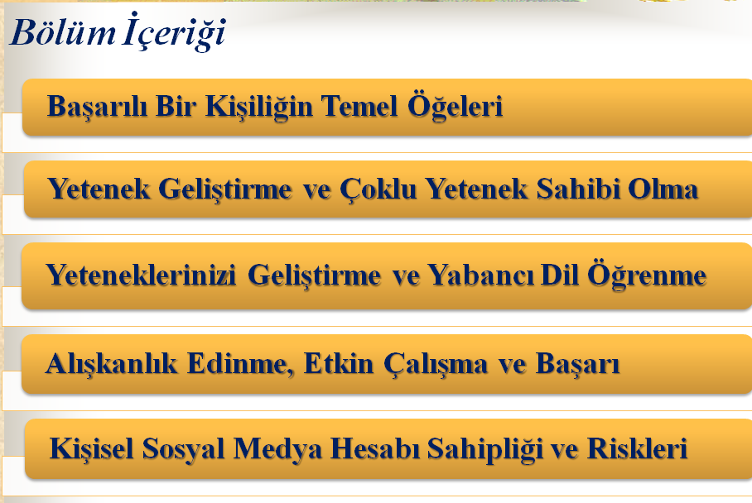

Slide 3
Başarılı Bir Kişiliğin Temel Öğeleri
Vizyonu, amaçları ve bunları gerçekleştirmek için planı vardır.
Olasılıklara, olanaklara ve fırsat pencerelerine odaklanır.
Kararlı, ısrarcı ve disiplinli bir şekilde hedeflerini gerçekleştirmeye çalışır.
Yaşamda ve insanlarda olumlu yönlere odaklanır.
Sorumluluk almaktan ve denemekten korkmaz.
İyi karakter sahibidir. Güven duyar ve verir.
Bulunduğu ortama değer ve enerji katar.
Kendini geliştirmeye, öğrenmeye açıktır.
Yenilikçi ve çözüm odaklı düşünür.
Özgüvenli, özbilinçli ve saygılıdır.
Takım çalışmasına yatkındır.

Slide 4
Yetenek Geliştirme ve Çoklu Yetenek Sahibi Olma
Özgüven sahibi olma ve stratejik düşünebilme
Sosyal sorumluluk alabilme,
İnisiyatif alabilme ve liderlik
Yaptığı işte daha iyiyi arama,
Empatik düşünme ve davranma
Ekip çalışması ve işbirliği yapabilme
Sürekli gelişme ve eğitime açık olma
Karşındakine güven duyma ve verme
Makul mantıklı ve sağduyulu düşünme
Dönüşümü anlama, kabul ve yönetebilme
Yenilikçi ve yaratıcı düşünme ve yaklaşım
Etkili iletişim, düzgün ve akıcı konuşabilme
İngilizce ve diğer faydalı başka bir ikinci dil bilgisi
Bilimsel araştırma ve etkili rapor yazma

Slide 5
Yetenek Geliştirme ve Çoklu Yetenek Sahibi Olma
Çoklu yetenek sahipleri, duygusal, sosyal ve doğal gibi çoklu zeka yapısı dengeli ve gelişmiş, meraklı, değişimci, hem tekil çalışma hem de ekip çalışması yapabilen, ilişkilerde başarılı, kendine özgü, yaratıcı, elinden birçok iş gelen bu işlerden tat alan, sorun-çözme odaklı kişilerdir.
İlgileri, yaptıkları faaliyetler, yetenek ve becerileri çeşitlidir.
Çok farklı şeylerle ilgilendikleri için fiziksel ve zihinsel olarak daha zinde olma eğilimdedirler.

Slide 6
Yetenek Geliştirme ve Çoklu Yetenek Sahibi Olma
Bir uzmanlık sahibi olmak, çoklu yetenek sahibi olmaya engel değil.
Çoklu yetenek sahibi olmak
    İş bulmayı ve değiştirmeyi kolaylaştırır,
    İş uyumunu, memnuniyetini ve doyumunu artırır,
    İşte yaratıcı ve yenilikçiliği geliştirir,
    İnisiyatif alma ve sorun çözme becerileri geliştirir,
    Sözleşme temelli yazılım, siber güvenlik, veri analizi, tasarım, bilişim, tv-medya vb. ek işler yapabilmeyi ve
    Daha geniş bir iş ve sosyal çevre kurmayı sağlar.

Slide 7
Yeteneklerinizi Geliştirme ve Yabancı Dil Öğrenme
Gelişimin ilk kuralı kişisel gelişime açıklıktır.
Bu beceri ve yetenek geliştirmek anlamındadır.
Örneğin, mesleki başarı için iletişim ve yabancı dil yeteneğinizi geliştirmelisiniz.
Bunun için yeteneğinizi kullanmanız, disiplinli ve azimli çalışıp alışkanlık kazanmanız gerekir.
Yabancı dil öğrenmenin mantığı, “yabancı dili sizin öğrenmeniz ve öğrenmek için sizin bir sistem kurarak, dil öğrenme alışkanlığı kazanmanız gerektiği” anlayışı üzerine kurulu olmalıdır.

Slide 8
Alışkanlık Edinme, Etkin Çalışma ve Başarı
Bir düşüncenizi ve isteğinizi, sistemli ve planlı eylemler şeklinde, disiplinli, etkili ve azimli olarak en az bir ay uygulayabilirseniz, o artık sizin alışkanlığınız olur.
Çalışmaya başladıktan sonra üretkenliği ve başarıyı etkileyen en önemli öğe, yapılan işin kritik önemdeki, daha zor ve sonuç almanızı ciddi biçimde etkileyen kısımlarını belirleyerek, bu kısımlarına öncelik vererek bitirmektir.
«İnanmak bir işin ilk yüzde ellisini, başlamak da diğer yüzde ellisini halleder.» (Theodore Roosevelt sözü ve Türk atasözü bileşimi)

Slide 9
Kişisel Sosyal Medya Hesabı Sahipliği ve Riskleri
Dijital medyayı dikkatsiz ve yanlış kullananlar, yaşamın her alanında da başarısız olmaktadır.
Dijital bağımlılık, disiplinli, odaklanarak ve bölünmeden çalışmayı olanaksız kılar.
Okulda, işte başarıyı ve yenilikçiliği düşürür.
Aile ve sosyal hayatınız, günlük hayatınız, uyku düzeniniz ve sağlığınız zarar görür.

Slide 10
Kişisel Sosyal Medya Hesabı Sahipliği ve Riskleri
Dijital medyayı dikkatsiz ve yanlış kullananlar, yaşamın her alanında da başarısız olmaktadır.
Dijital bağımlılık, disiplinli, odaklanarak ve bölünmeden çalışmayı olanaksız kılar.
Okulda, işte başarıyı ve yenilikçiliği düşürür.
Aile ve sosyal hayatınız, günlük hayatınız, uyku düzeniniz ve sağlığınız zarar görür.

Slide 11
5. Bölüm Sonu – Teşekkürler

